Slide 1
Воробьева Оксана Сергеевна
2 квалификационная категория
образование высшее
педагогический стаж: 7 лет

Slide 2
Методическая тема:
Контроль, как средство повышения качества знаний учащихся при изучении иностранного языка

Slide 3
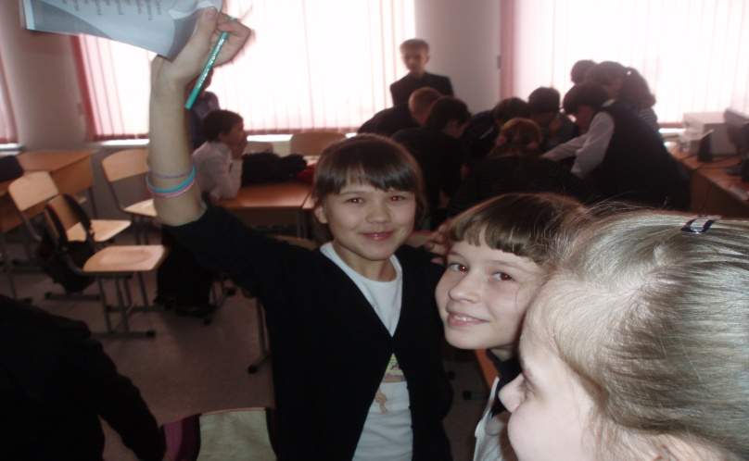
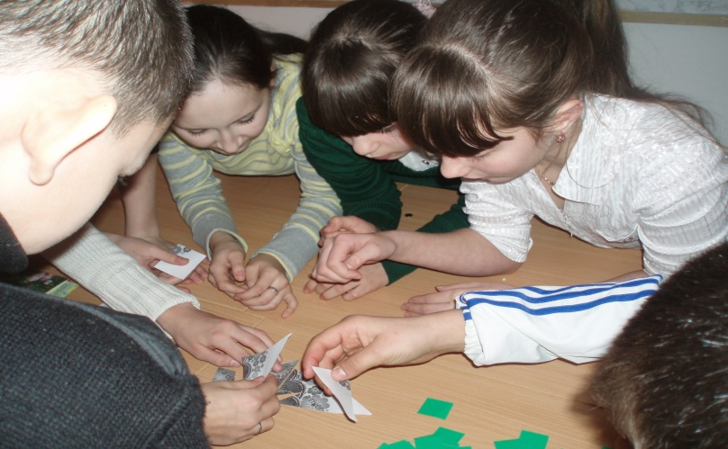
Различные формы контроля на уроках

Slide 4
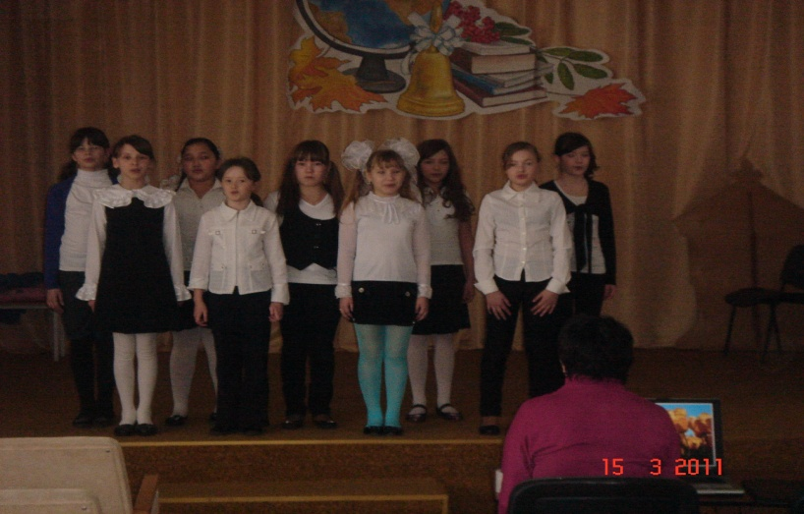
Внеклассное мероприятие посвященное 8 марта

Slide 5
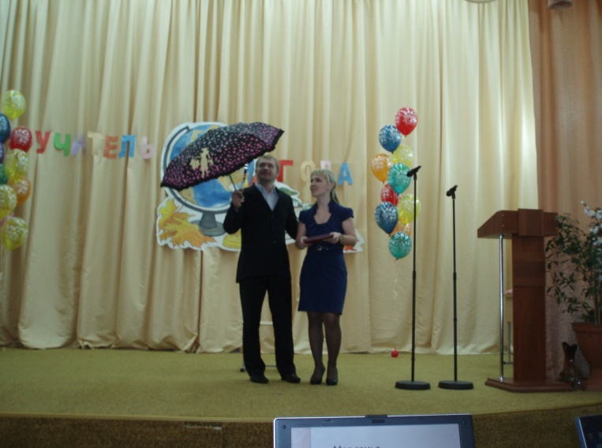
Победитель школьного конкурса « Учитель года – 2011»

Slide 6
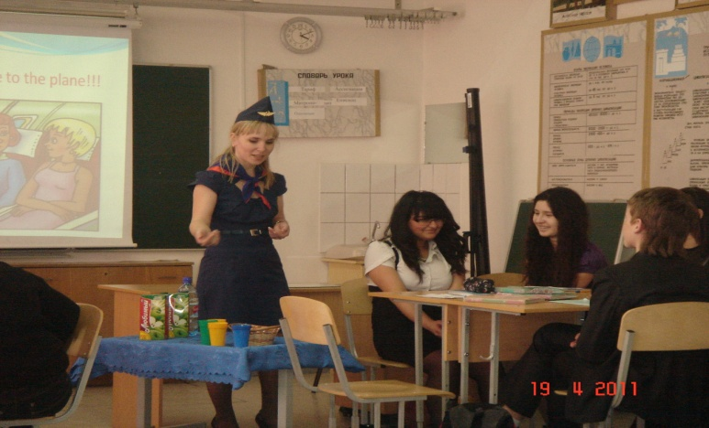
Открытый урок по теме: « Transport and travelling » Цель урока: совершенствование речевых навыков по теме « Транспорт, путешествия»

Slide 7
Участник клуба « молодой специалист»
Инновационная деятельность
Предметные декады
Моя педагогическая деятельность
Работа над метод темой
Общественная работа
Работа классного руководителя

Slide 8
Спасибо за внимание!!!

